Slide 1
اللجنة الوطنية للمناهج
مقارنة مواقيت ومقاربة
المناهج الجزائرية بالمناهج الأجنبية
من طرف الأستاذ عبد العزيز براح

Slide 2
تهدف هذه المقارنة المختصرة للمناهج الجزائرية بمناهج بعض البلدان إلى الإجابة عن الأسئلة المتعلّقة بـ:
ما يسمّى بـ » ثقـل المناهـج «؛
المعايير الدولية للمواقيت التعليم؛
اختيار المقاربات البيداغوجية ؛
المشاركة في التقييم الدولي للأنظمة التربوية ومستوى التلاميذ P.I.S.A.

Slide 3
هل الحجم الساعي في التعليم الإلزامي كبير؟
هل البرامج الجزائرية ”ثقيلة“ ؟
ملاحظات هامة:
1 خلط بين مفهومي البرنامج والكتاب المدرسي.
2.خلط بين ثقل المحفظة و“ثقل“ البرنامج.
3. لماذا حجم ساعي معتبر للدروس الخاصة رغم ”الحجم الساعي الرسمي الكبير”؟

Slide 4
عدد أسابيع الدراسة
أُعِدّت المناهج الجزائرية سنة 2003 على أساس 32 أسبوعا
دراسيا على الأقـلّ ، و5 أيّــام في الأسبوع
أثناء تطبيق هذه المناهج، تقلّص العدد الحقيقي لأسابيع التعليم
إلى 28 أسبوعا، بل ربّما أقـلّ من ذلك بـ 4 أيّـام ونصف في
الأسبوع.
هذا التقليص المؤثّـر لعدد أسابيع التعليم، كان سببا رئيسيا في ما يسمّى بـ» ثقل المناهج «
Lors de la mise en oeuvre , cette réduction drastique du nombre de semaines d’enseignement est ,à notre avis, une des causes majeures de « la lourdeur des programmes ».

Slide 5
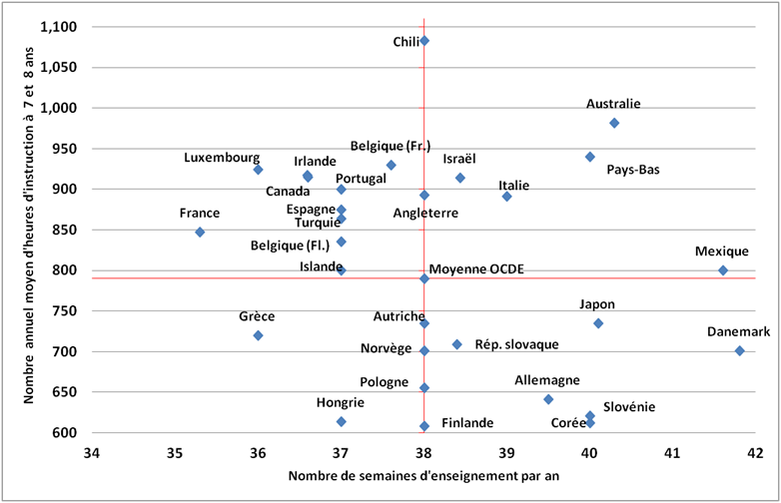
متوسط العدد السنوي لأسابيع التعليم لأطفال 7 و 8 سنوات Nombre annuel moyen de semaines d’enseignement à 7 et 8 ans
الجزائر
32

Slide 6
التوقيت الكلي في التعليم الابتدائي Total de l’horaire de l'enseignement primaire
ملاحظة:
نسجل أضعف حجم ساعي للجزائر
لا توجد سنة سادسة ابتدائي في الجزائر وفي فرنسا.

Slide 7
الحجم الزمني الأسبوعي لسنوات التعليم الابتدائي حسب البلدان
 | الجزائر | تونس | المغرب | قطر | فرنسا
السنة 1 | 21 | 22 | 30 | 31 | 24
السنة 2 | 21 | 22 | 30 | 31 | 24
السنة 3 | 22,5 | 25 | 30 | 32 | 24
السنة 4 | 24 | 25 | 30 | 34 | 24
السنة 5 | 24 | 29,5 | 30 | 35 | 24
السنة 6 |  | 30,5 | 30 | 35

Slide 8
الحجم الساعي الأسبوعي في التعليم الابتدائي Horaires hebdomadaires l'enseignement primaire
ملاحظة: نسجل أضعف حجم ساعي أسبوعي للجزائر في التعليم الابتدائي

Slide 9
عدد أسابيع التعليم في الابتدائي Nombre de semaines d’ enseignement dans le Primaire

Slide 10
التوقيت السنوي في التعليم الابتدائي Horaires annuels de l'enseignement primaire
ملاحظة:
نسجل أضعف حجم ساعي للجزائر وذلك في الخمس سنوات
لا توجد سنة سادسة ابتدائي في الجزائر وفي فرنسا.

Slide 11
مجموع ساعات التدريس في التعليم الإلزامي
قطر | فرنسا | تونس | المغرب | الجزائر | البلــد
6 سنوات | 5 سنوات | 6 سنوات | 6 سنوات | 5 سنوات | مدّة التعليم الابتدائي
7128 | 3840 | 4928 | 5760 | 3600 | الرصيد الزمني في الابتدائي
3 سنوات | 4 سنوات | 3 سنوات | 3 سنوات | 4 سنوات | مدّة التعليم المتوسّط
3888 | 3487 | 3040 | 3232 | 3388 | الرصيد الزمني في المتوسّط
11016 | 7327 | 7968 | 8992 | 6988 | الرصيد الزمني في ت. الإلزامي

Slide 12
مقارنة الحجم الساعي الأسبوعي للغة التعليم في التعليم الابتدائي
يتميّز الطور الابتدائي الأوّل (س1 و س2) بحجم زمني أسبوعي مرتفع في المدرسة الجزائرية؛ قصد ضمان مستوى الكفاءات الأدنى في التحكّم في اللغة العربية في نهاية هذا الطور، وذلك شرط أساسي للنجاح الدراسي المستقبلي للتلميذ .

Slide 13
مقارنة الحجم الساعي الأسبوعي للغة التعليم في التعليم الابتدائي

Slide 14
مقارنة الحجم الساعي الأسبوعي للرياضيات في التعليم الابتدائي
الحجم الأسبوعي

Slide 15
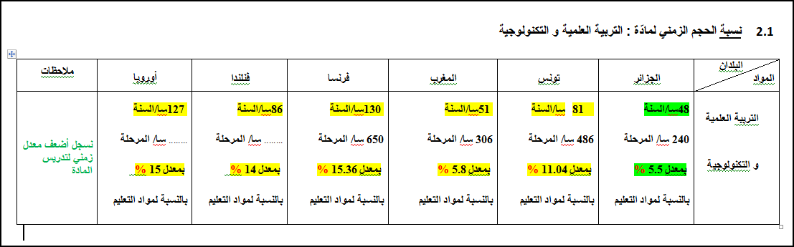
التربية العلمية والتكنولوجية في الابتدائي

Slide 16
مقارنة الحجم الساعي وعدد أسابيع التعليم
في الطور المتوسط

Slide 17
حجم الساعات في الاسبوع (تعليم متوسط)

Slide 18
مجموع الساعات التعليم للطور المتوسط
المعدل السنوي في الطور المتوسط
ملاحظة: مدة التعليم المتوسط 4 سنوات في الجزائر و فرنسا
مدة التعليم المتوسط 3 سنوات في تونس والمغرب وقطر

Slide 19
توقيت اللغة العربية في المتوسط

Slide 20
توقيت الرياضيات في المتوسط

Slide 21
توقيت اللغة الأجنبية 1 في المتوسط

Slide 22
توقيت العلوم الطبيعية في المتوسط

Slide 23
توقيت الفيزياء كيمياء و تك في المتوسط

Slide 24
مقارنة تعليم العلوم الفيزيائية بين الجزائر وفرنسا
الطور الثانوي علمي | الطور المتوسط | الطور الابتدائي
متقاربة جدا ( برنامج 2002) | متقاربة جدا (برنامج 2002) | متقاربة جدا (تربية علمية وتك) | المحتويات
4h30/sem | 2h/sem | 1h30/sem | الحجم الساعي في الجزائر
4h/sem Sde et 1S 5h /sem term S | 1h30/sem | 1h30/sem | الحجم الساعي في فرنسا
مواضيع امتحان البكالوريا
فرنسا | الجزائر
على الفصول الثلاثة مع تمرينات حول الاهتزازات والأمواج | على الفصلين 1 و2 غياب الاهتزازات والأمواج (”العتبة“)
أغلبية التمارين الجزائرية ترجمة (أحيانا بأخطاء ) لتمارين فرنسية سابقة
أمثلة : ر 2009 و Polynésie 2007 .

Slide 25
والسلام عليكم

